Slide 1
Vendredi 15 mai 2020

Slide 2
Calcul mental
Table d’addition

Slide 3
Le quiz du jour
a
c
14
d
16
b
11
13
Notes:
7+6

Slide 4
Le quiz du jour
a
13
c
14
d
16
b
11

Slide 5
Le quiz du jour
a
c
14
d
10
b
13
12
Notes:
9+4

Slide 6
Le quiz du jour
a
13
c
14
d
10
b
12

Slide 7
Le quiz du jour
a
17
c
13
d
18
b
27
Notes:
7+10

Slide 8
Le quiz du jour
a
17
c
13
d
18
b
27

Slide 9
Le quiz du jour
a
10
c
9
d
13
b
11
Notes:
8+3

Slide 10
Le quiz du jour
a
10
c
9
d
13
b
11

Slide 11
Le quiz du jour
a
c
15
d
17
b
14
18
Notes:
9+8

Slide 12
Le quiz du jour
a
c
15
d
17
b
14
18
Notes:
15

Slide 13
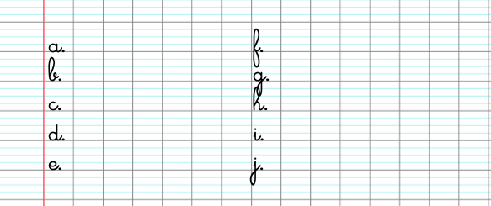
Les tables d’addition
Notes:
Demander préparation de la feuille

Slide 14
Les tables d’addition
5 + 3 = …
5 + … = 12
9 + 8 = …
Notes:
Rappeler travail. Ecrire résultats

Slide 15
Les tables d’addition
6 + 3 = … f. … + 5 = 14
8 + … = 11 g. 4 + 6 = …
4 + 9 = … h. 7 + … = 14
4 + … = 12 i. 6 + 7 = …
10 + 3 = … j. 3 + 7 = …
Notes:
Et maintenant à vous de calculer.
40 sec

Slide 16
Les tables d’addition
6 + 3 = …
8 + … = 11
4 + 9 = …
4 + … = 12
10 + 3 = …
… + 5 = 14
4 + 6 = …
7 + … = 14
6 + 7 = …
3 + 7 = …

Slide 17
Pour s’entraîner : trouver le bon nombre
-que des additions
-pas plus d’une fois chaque nombre
8
9
4
3
20

Slide 18
Les tables d’addition : trouver le bon nombre
-que des additions
-pas plus d’une fois chaque nombre
9
4
6
5
24

Slide 19
Les tables d’addition : trouver le bon nombre
-que des additions
-pas plus d’une fois chaque nombre
6
2
7
5
18

Slide 20
Les tables d’addition : trouver le bon nombre
-que des additions
-pas plus d’une fois chaque nombre
10
20
50
30
90

Slide 21
Nombres

Slide 22
0 1 2 3 4 5 6 7 8 9 10 11 12 13 14 15 16 17 18 19 20 21
Notes:
-J’ai 18 bonbons, j’en mange 7. Combien m’en reste-t-il ? Repérer 18 et reculer de 7. 18-7=11

Slide 23
28 29 30 31 32 33 34 35 36 37 38 39 40 41 42 43 44 45 46 47 48 49
Notes:
Montée dans le domaine numérique
-J’ai 44 billes, j’en perds 16. Combien m’en reste-t-il ? Repérer 44 et montrer que quand on enlève 16 on recule de 16 unités donc de 1d et 6u. 44-16=28

Slide 24
8 9 10 11 12 13 14 15 16 17 18 19 20 21 22 23 24 25 26 27 28 29
15
+9
-6
-5
+7
-11

Slide 25
60 61 62 63 64 65 66 67 68 69 70 71 72 73 74 75 76 77 78 79 80 81
72
-12
+18
-6
-5
-5

Slide 26
Problèmes

Slide 27
Pour s’entraîner
Une fermière a trois boîtes de 6 œufs.
Elle veut les ranger dans des boîtes de 10 œufs.
Combien de boîtes la fermière doit-elle avoir pour ranger tous les œufs ?
18 œufs →
2 boîtes
6
6+6=12
12+6=18
10 œufs
8 œufs
La fermière doit avoir deux boîtes.

Slide 28
Première situation
Iris joue aux dés. Elle lance six dés.
Tous les dés tombent sur le .
Combien Iris marque-t-elle de points ?

Slide 29
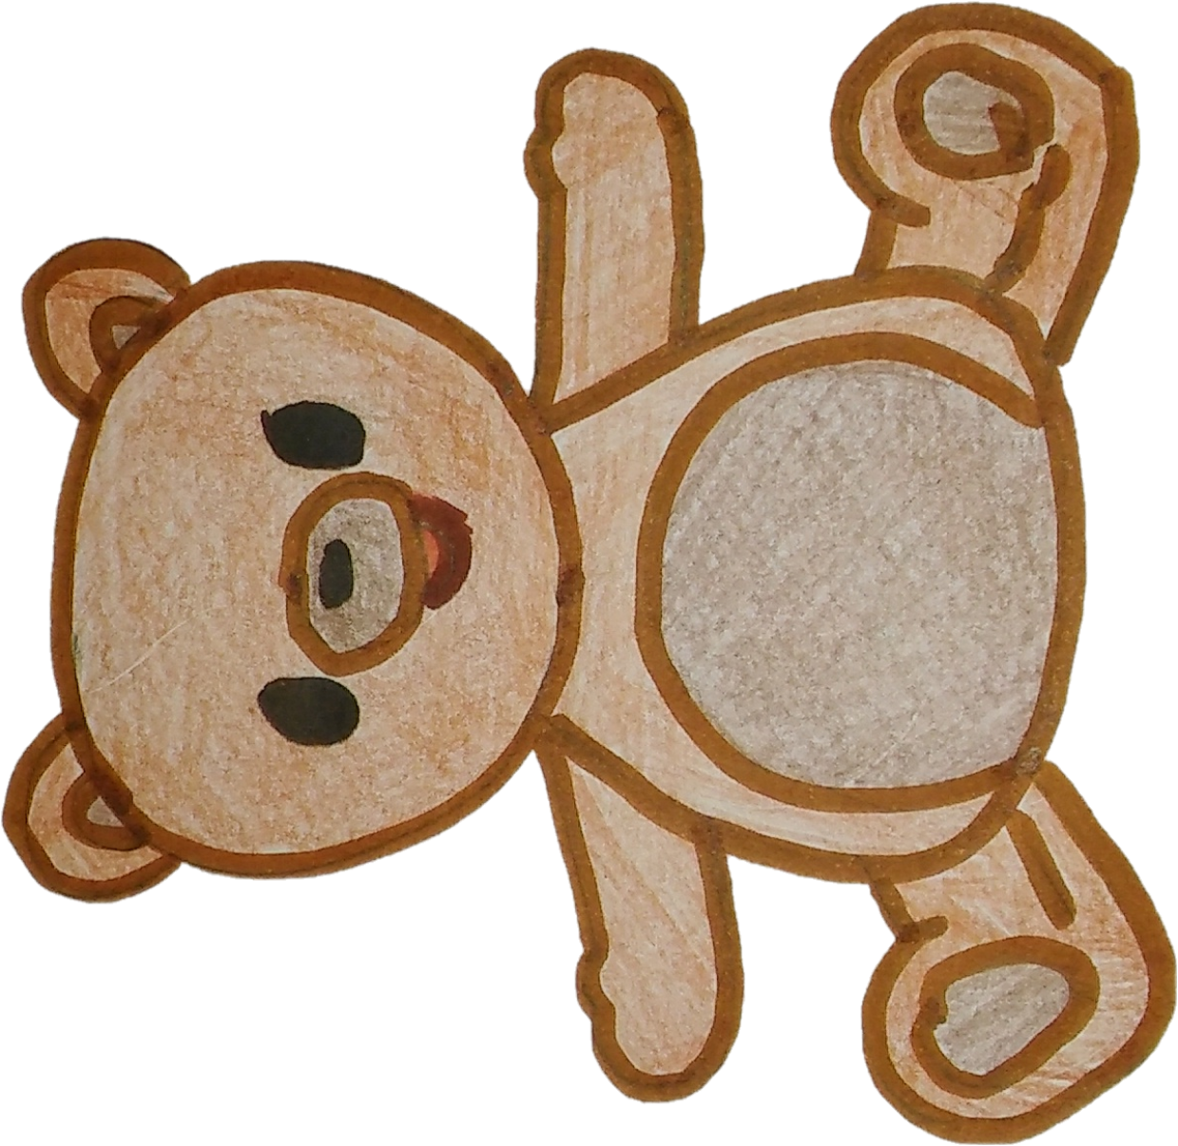
Première situation
Léo range toutes ses peluches. Il en place toujours quatre par boîte.
Il utilise six boîtes.
Combien Léo a-t-il rangé de peluches ?

Slide 30
Deuxième situation
Une fermière range les œufs de ses poules dans des boîtes de six. Elle range douze œufs.
Combien de boîtes complètes peut préparer la fermière ?

Slide 31
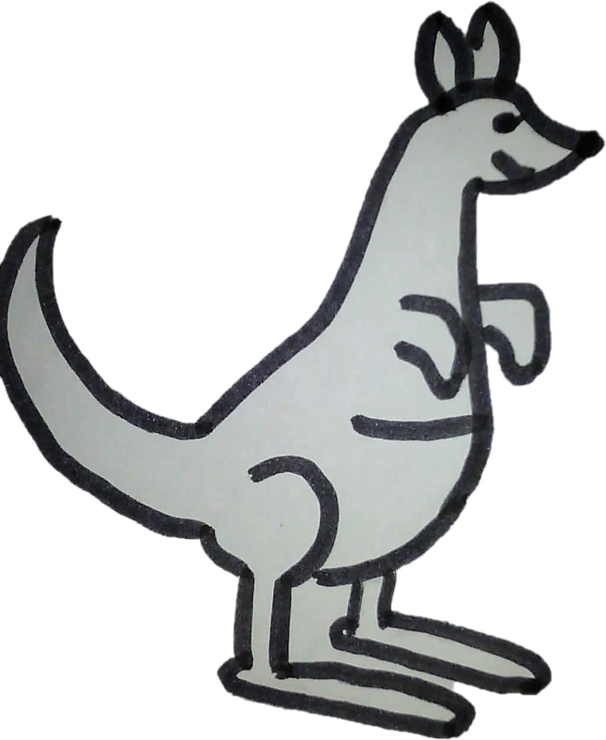
Deuxième situation
Un kangourou fait des bonds qui sont toujours de six mètres. Il a parcouru douze mètres. Combien de bonds a-t-il fait ?

Slide 32
Troisième situation
La maîtresse partage équitablement une plaque de chocolat de vingt-quatre carrés entre quatre élèves.
Combien chaque élève aura-t-il de carrés ?

Slide 33
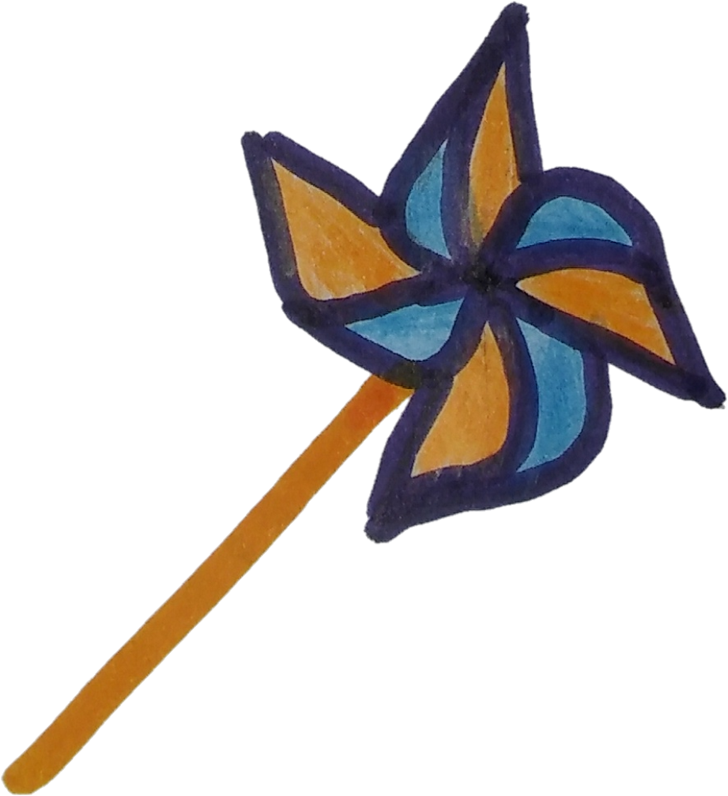
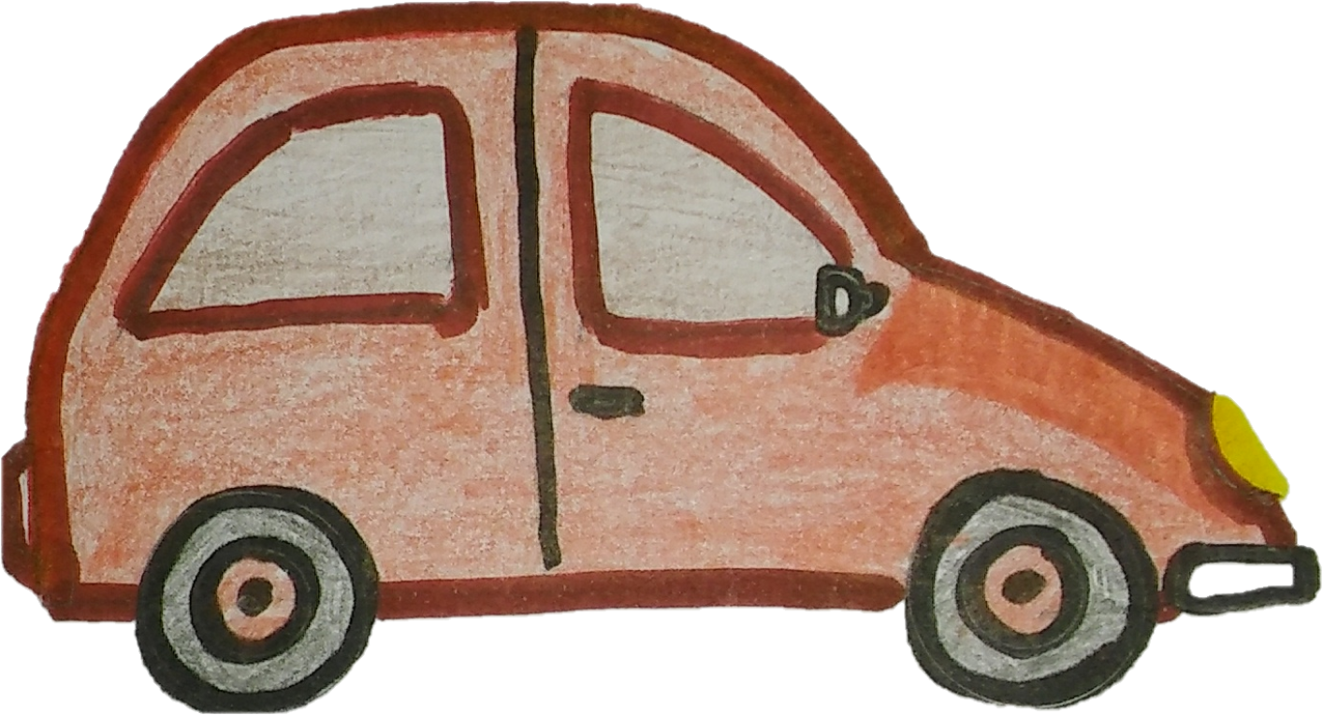
Troisième situation
Tu partages équitablement vingt-quatre jouets entre tes quatre sœurs.
Combien de jouets chacune de tes sœurs aura-t-elle ?

